Slide 1
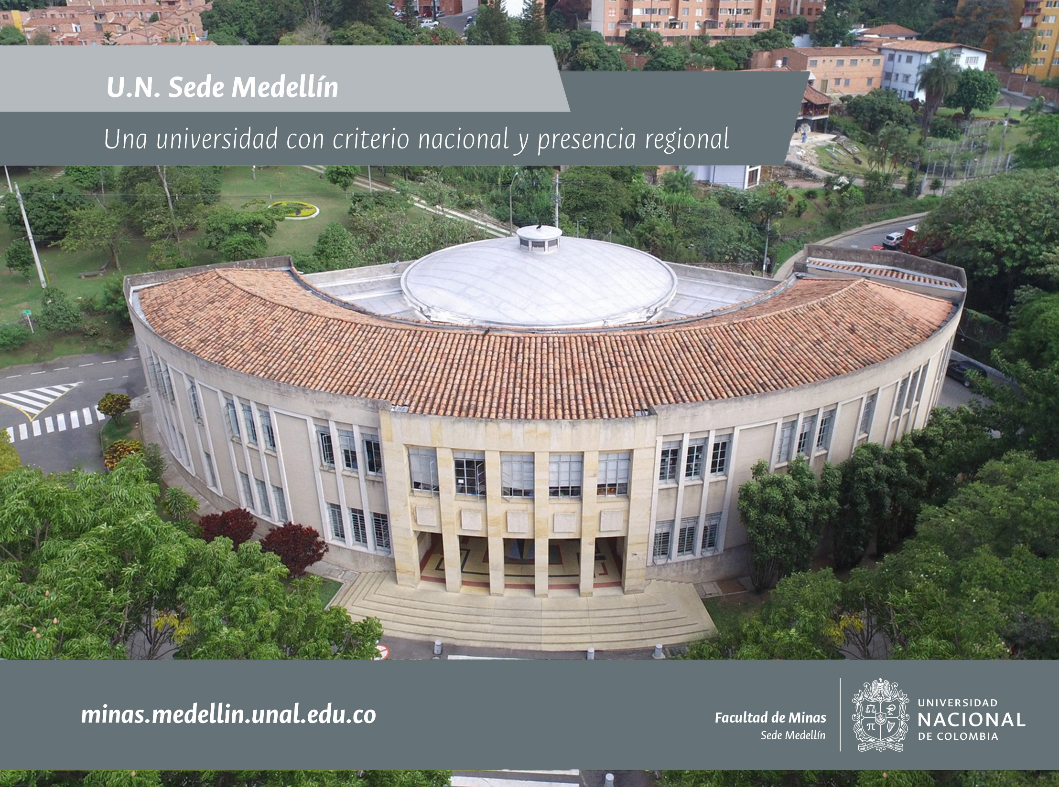

Slide 3

Dependencias, Unidades básicas académicas o Áreas curriculares
Secretarías, Facultades, Institutos o Centros
Dirección
Medellín, Colombia
(+57 4) 430 90 00
correo@unal.edu.co
Sitio web facultad o dependencia minas.medellin.unal.edu.co

